Slide 1


輕鬆小品
2016網路募集活動 2016/07/13

Slide 2


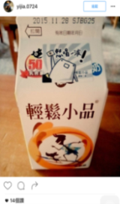
募集活動機制說明
第二階段-評審.
暑假第一爽獎(1名) 由合作插畫家＆主辦單位綜合評選挑出（共需產出6張作品）
輕鬆爽一夏獎（5名）
由合作插畫家＆主辦單位綜合評選挑出（得獎作品有機會發展為斜屋頂貼紙，每人各1張）
爽人氣獎(10名) 投票人氣前30名，再由評審與網路投票率綜合選出10名
爽文字填空獎(10名) 由合作插畫家＆主辦單位選出10名文字填空特殊創意的網友
爽投票獎(10名) 主辦單位抽出10名有投票+分享網友
第三階段-公布贈獎.
暑假第一爽得獎者(1名) 可能獲得替小品繪製包裝&貼紙之機會並獲得10萬元打工獎金+一箱輕鬆小品
輕鬆爽一夏得獎者（5名） 作品可能發展為斜屋頂貼紙，並獲得獎金1萬元+一箱輕鬆小品
爽人氣獎(10名) 送出一箱輕鬆小品給自己和朋友
爽文字填空獎(10名) 送出7-11禮卷500元+一箱輕鬆小品
爽投票獎(10名) 送出7-11禮卷200元
第一階段.
網路投稿徵件 (需設立後台篩選不適當作品的功能)
暑假輕鬆爽打工 大募集。

Slide 3
活動網站IA (前台)

Slide 4
活動網站IA (前台)
3.11 投票 / 文案填空
0.0 首頁
2.0 Fb login+授權
3.0 Fb login+授權
4.0 Fb login+授權
5.0 活動辦法
1.0 爽啾膜的話
2.0 我要打工
3.0作品瀏覽
4.0文案填空
跳轉
6.0 得獎名單
2.1 上傳作品
+投稿作品組別
+作品圖+其他說明+著作授權
4.1 選擇作品
評審的話暫定
3.1作品投票
暫定
09/12 上線
4.2 填空成功
3.2 投票成功
2.2
參賽資料姓名
+電話+eMail
+個資授權
4.3 FB share
7.0 網路展覽
3.3 FB share
取消分享
自動跳轉
4.4 投票者姓名
+電話+eMail
取消分享
自動跳轉
3.4 投票者姓名
+電話+eMail
暫定
09/12 上線
2.3 投稿成功
2.4 FB share
Fb share link
審核中/審過/沒過

Slide 5
PC版 網站Layout

Slide 6

0.0 首頁

Slide 7

0.0 首頁 MENU

Slide 8
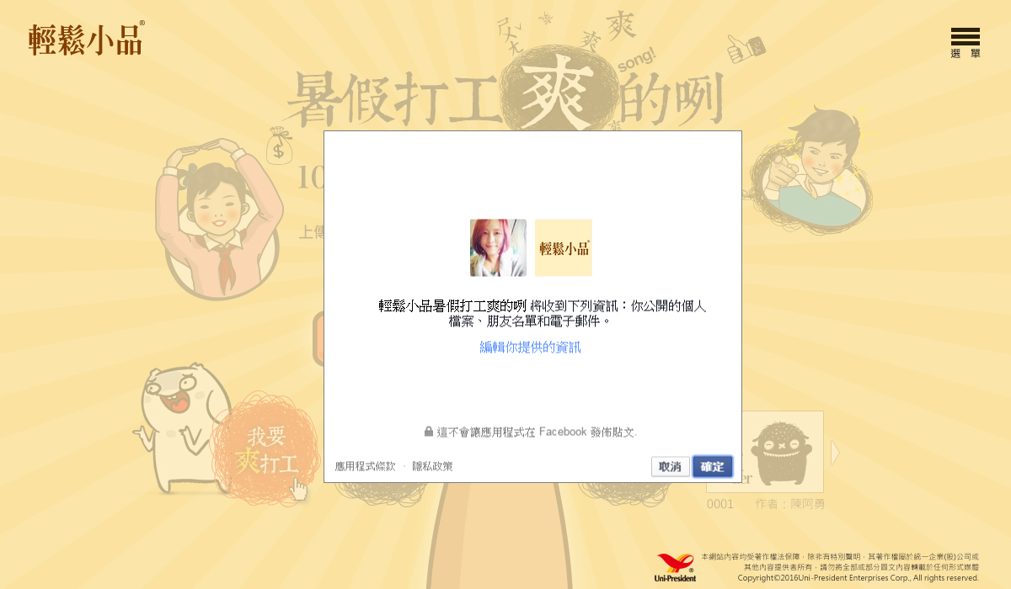
0.2_FB login&授權（按了我要爽打工後）
Pop Up

Slide 9

0.3_FB login&授權（按了我要爽投票後）
Pop Up

Slide 10
0.4_FB login&授權（按了填空爽文字後）
Pop Up

Slide 11
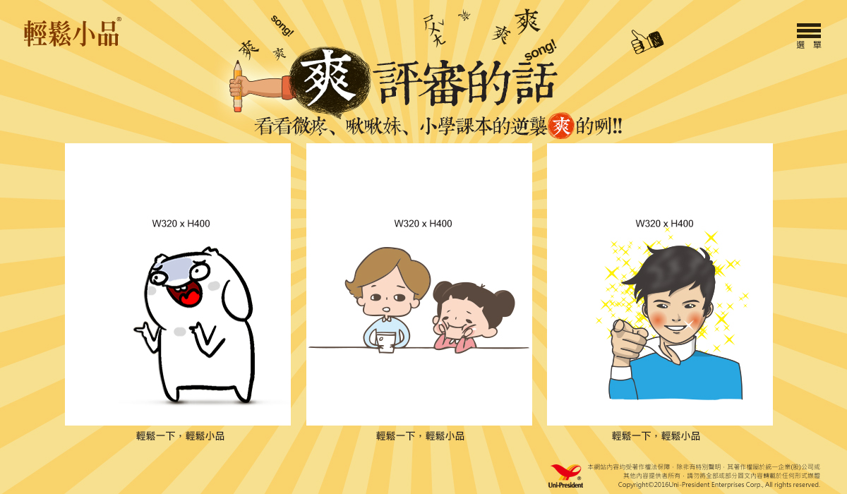
1.0_爽評審

Slide 12
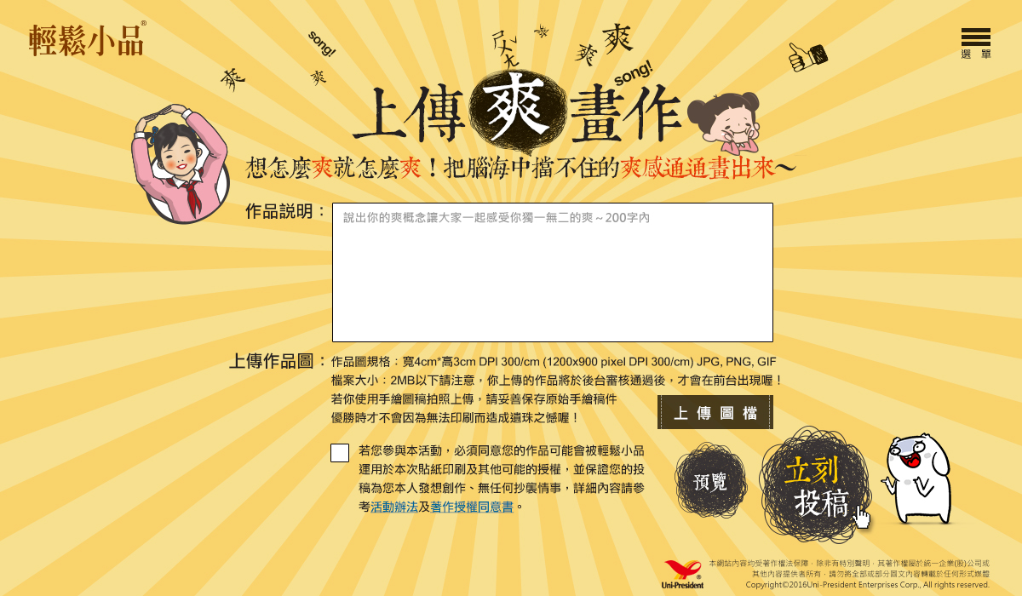
2.1_上傳作品

Slide 13
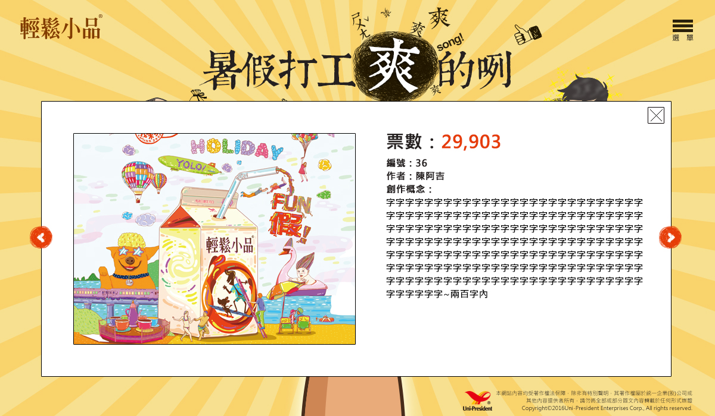
2.2_作品預覽（按了預覽後）
Pop Up

Slide 14
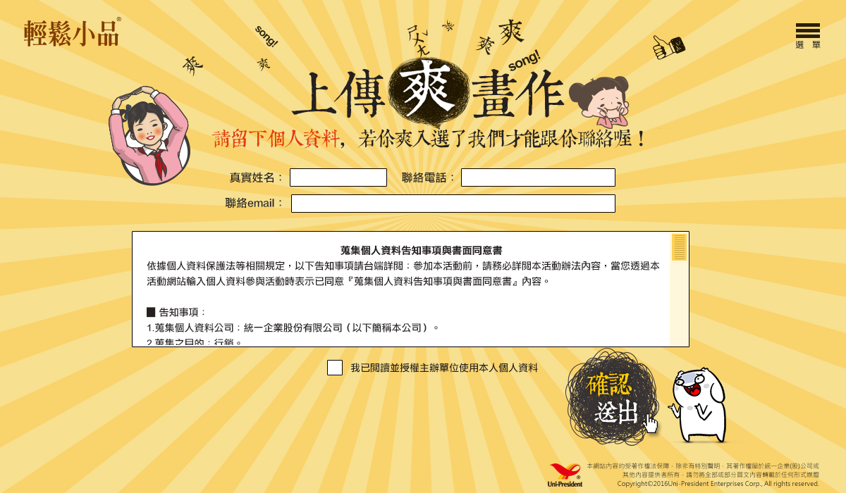
2.3_參賽者個資（按了立即投稿後）

Slide 15
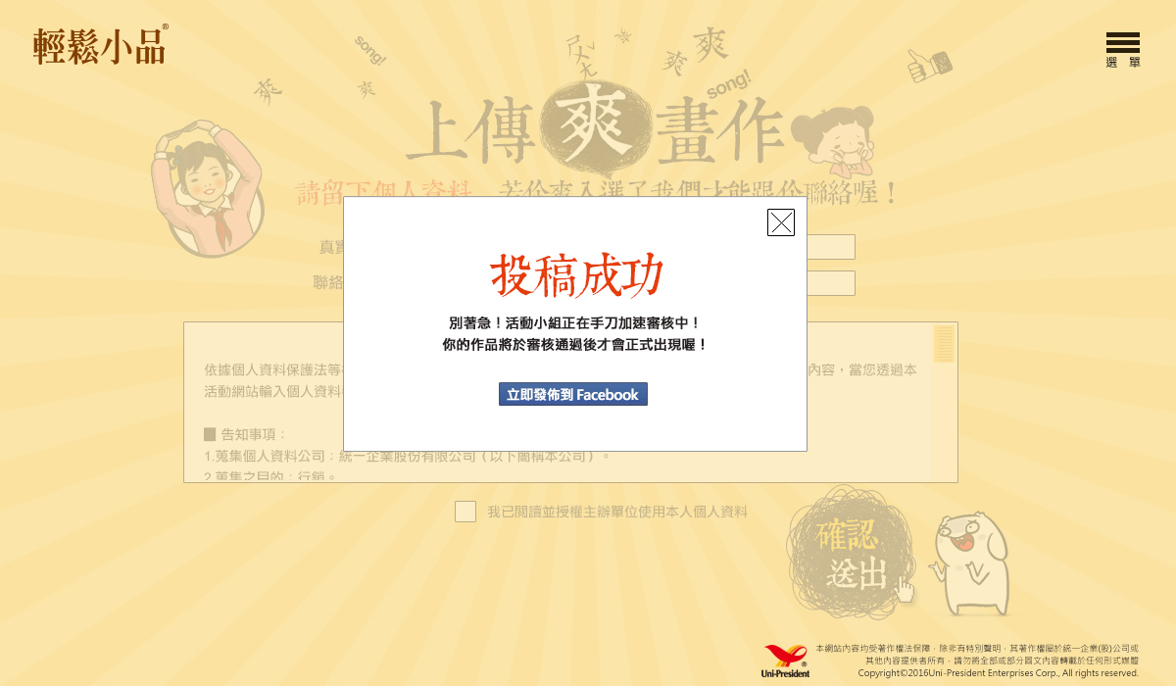
2.4_投稿成功（按了確認送出後）
Pop Up

Slide 16
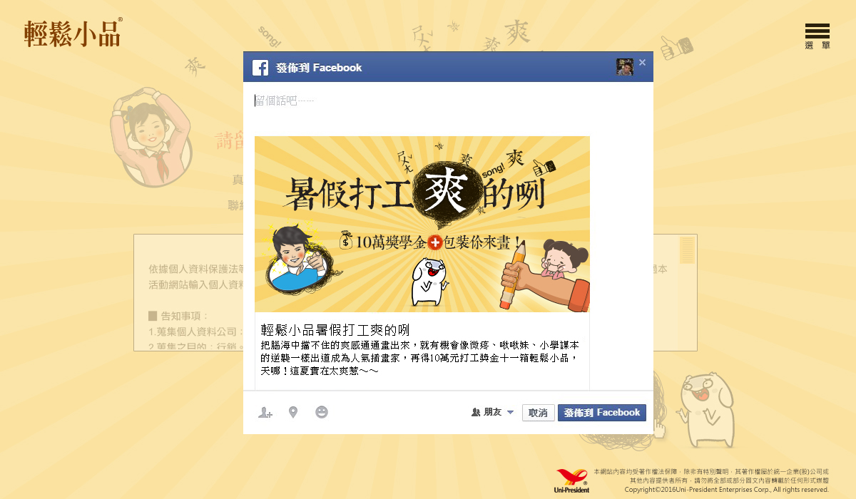
2.5_FB share
Pop Up
TBC
popup
圖文分享固定

Slide 17
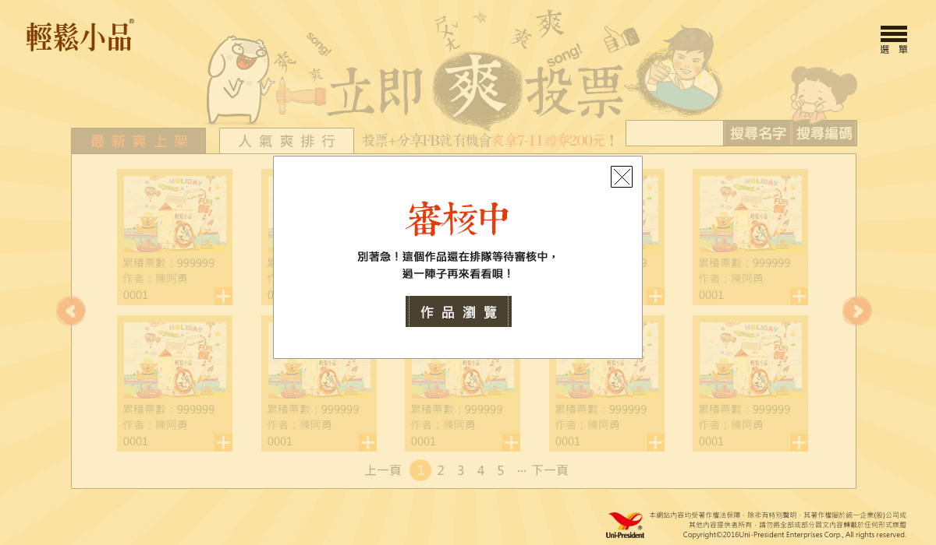
3.0_審核中
Pop Up

Slide 18
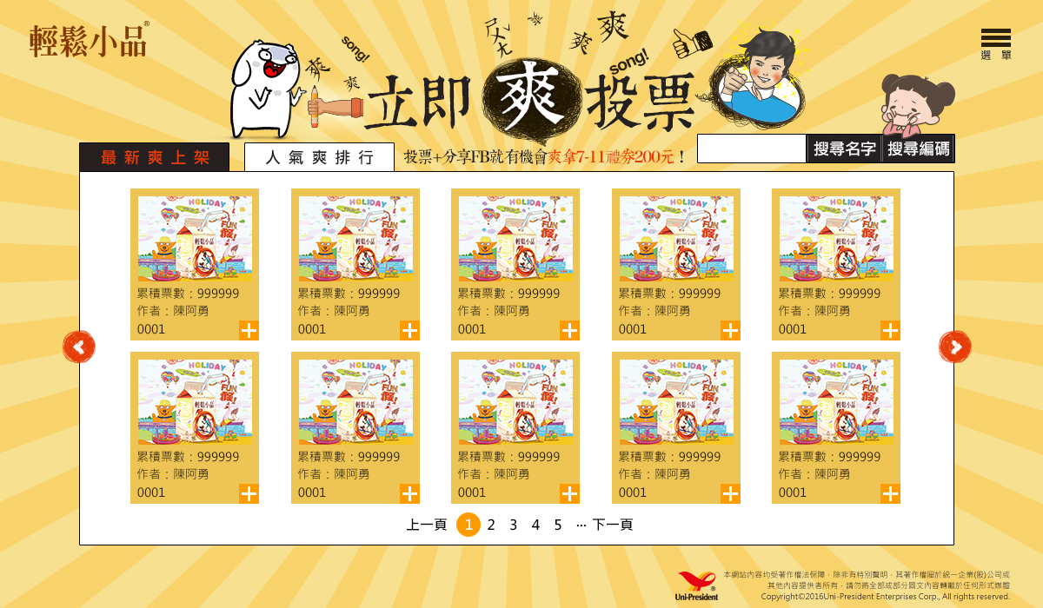
3.0_審核通過&作品上架

Slide 19
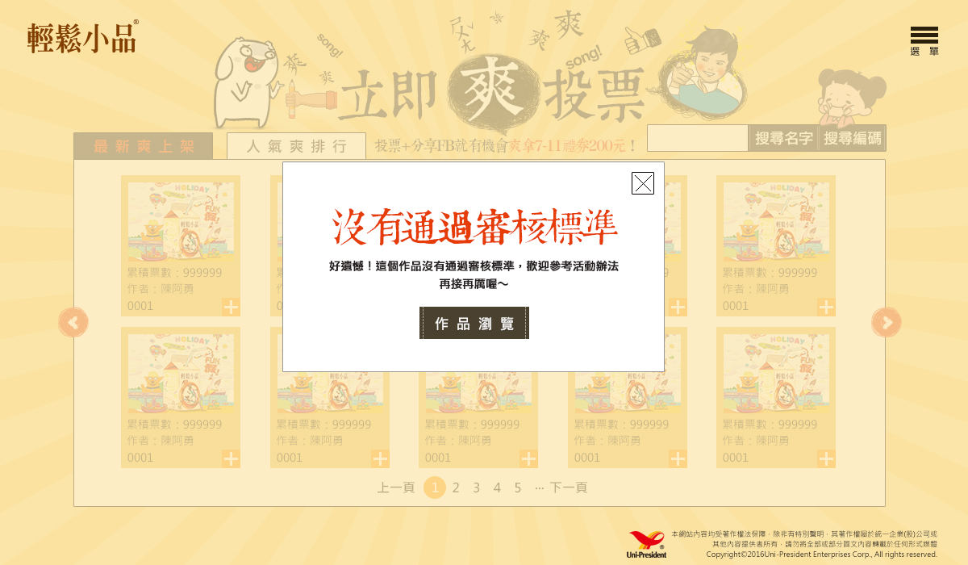
3.0_沒有通過審核標準
Pop Up

Slide 20
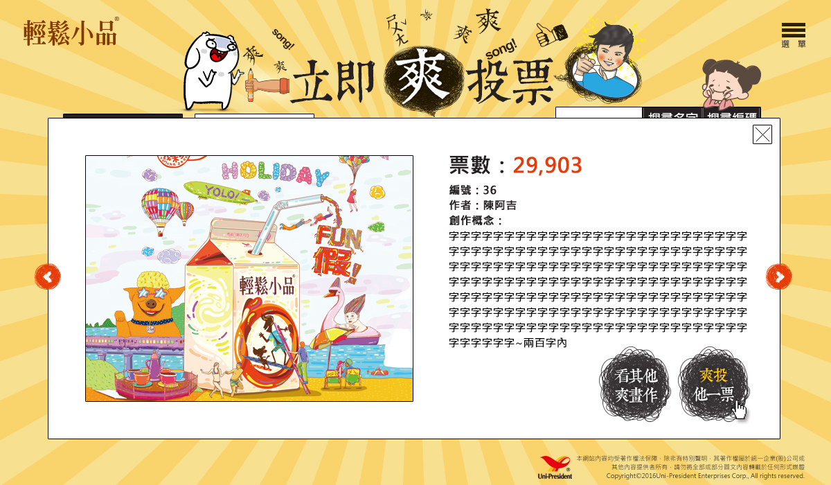
3.11_瀏覽作品&投票
Pop Up

Slide 21
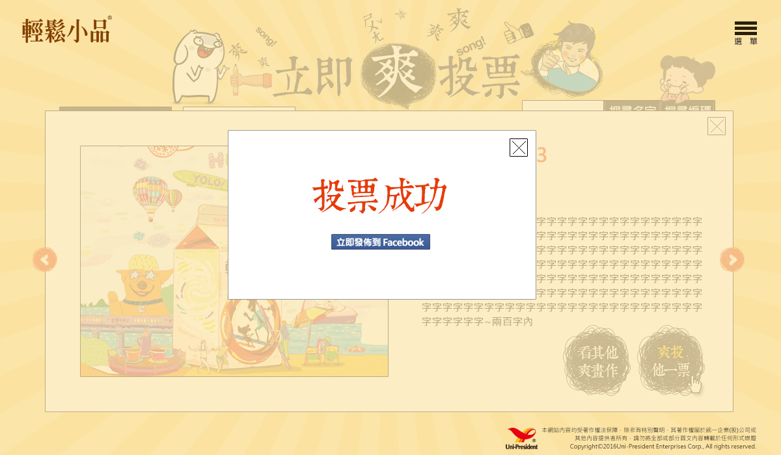
3.12_投票成功（按了爽投它一票後）
Pop Up

Slide 22
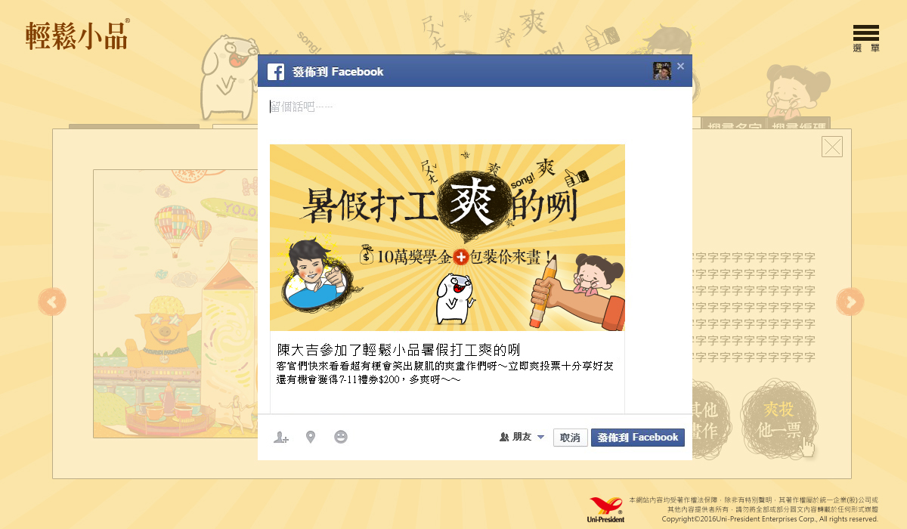
3.12_FB share
Pop Up
TBC
圖會客製化user文字合上去

Slide 23
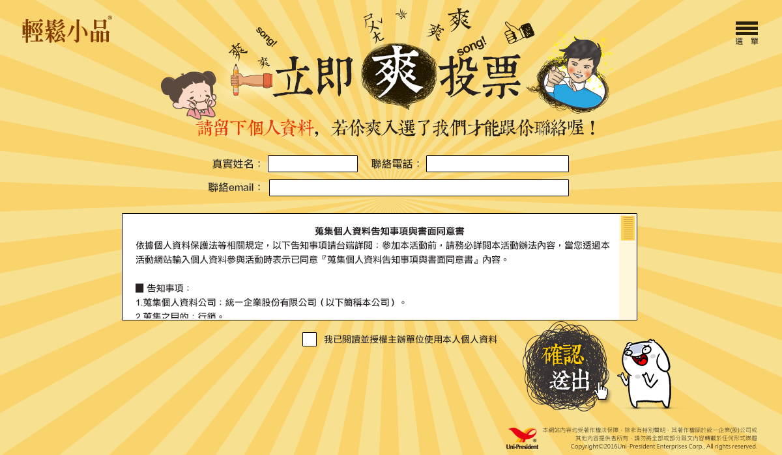
3.14_投票者姓名

Slide 24
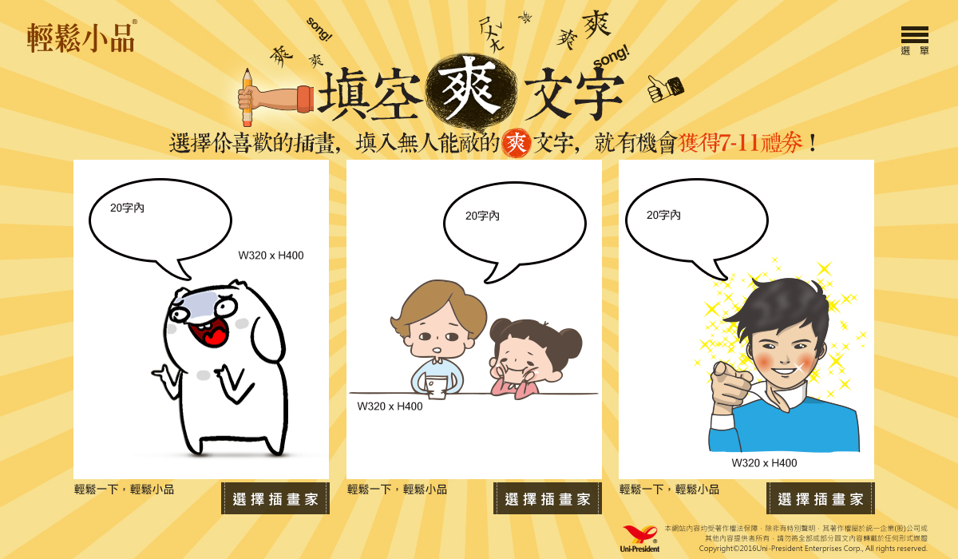
4.0_文案填空

Slide 25
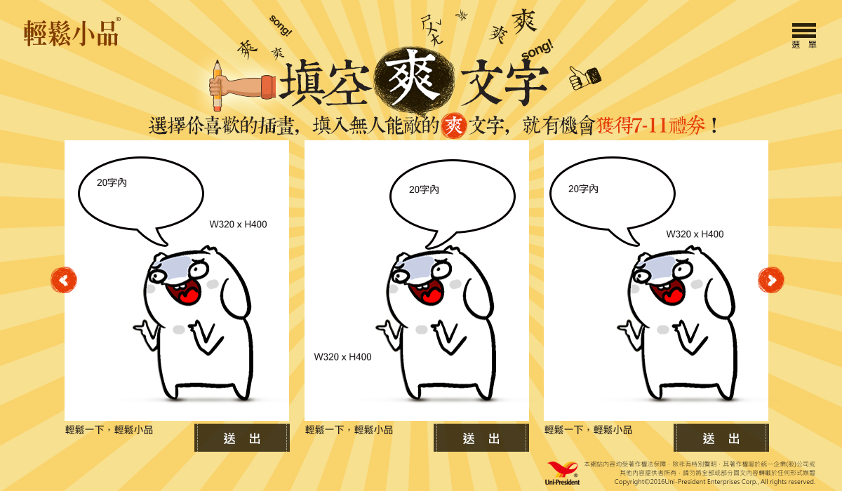
4.11_文案填空

Slide 26
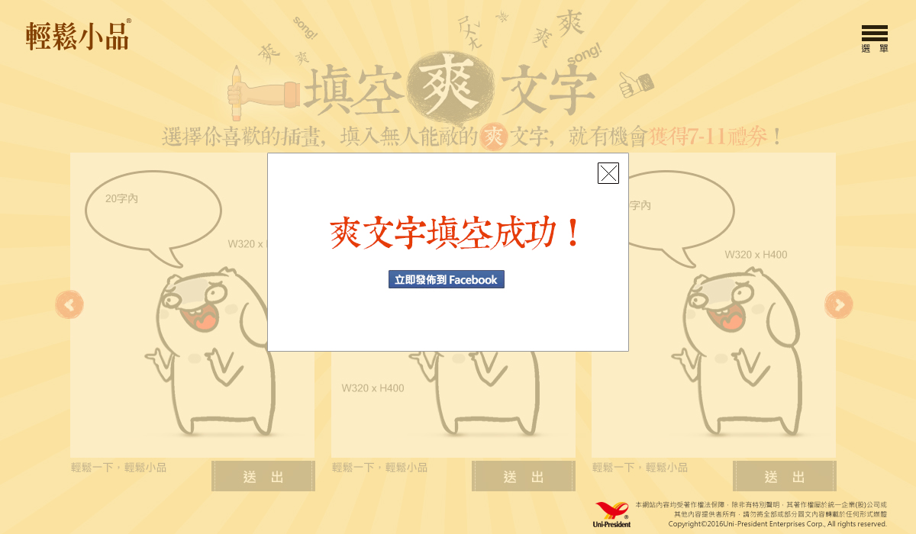
4.12_字填空成功
Pop Up

Slide 27
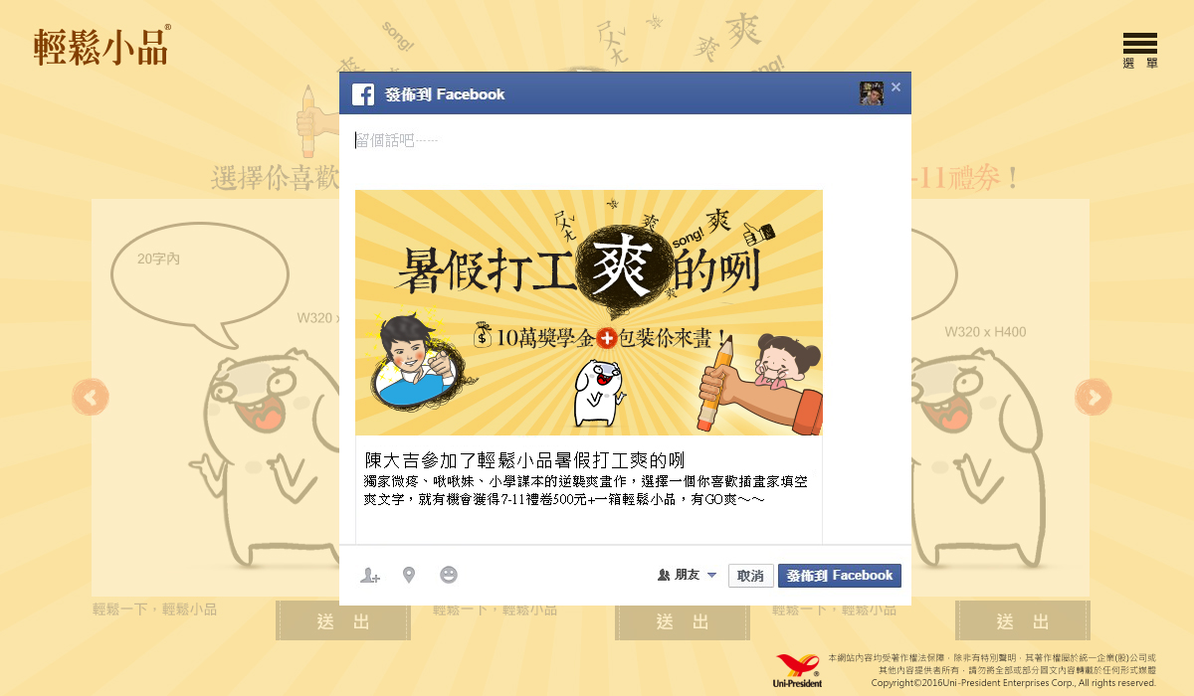
4.13_FB share
Pop Up
TBC
圖會客製化user文字合上去

Slide 28
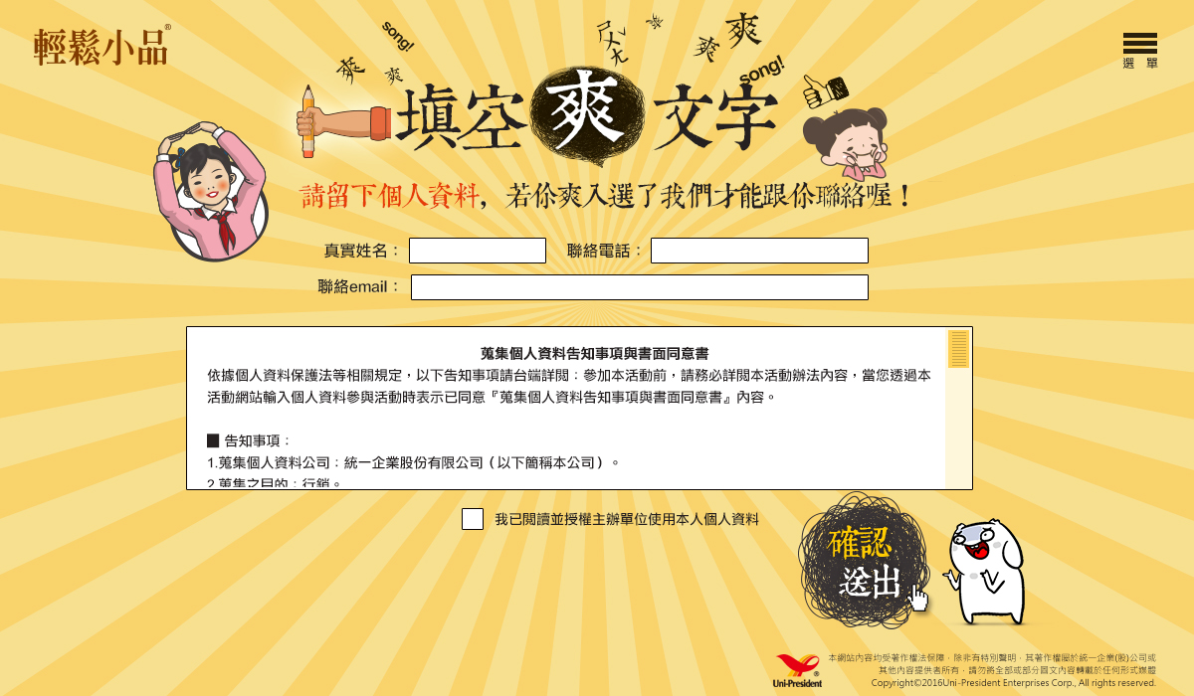
4.14_投票者姓名

Slide 29
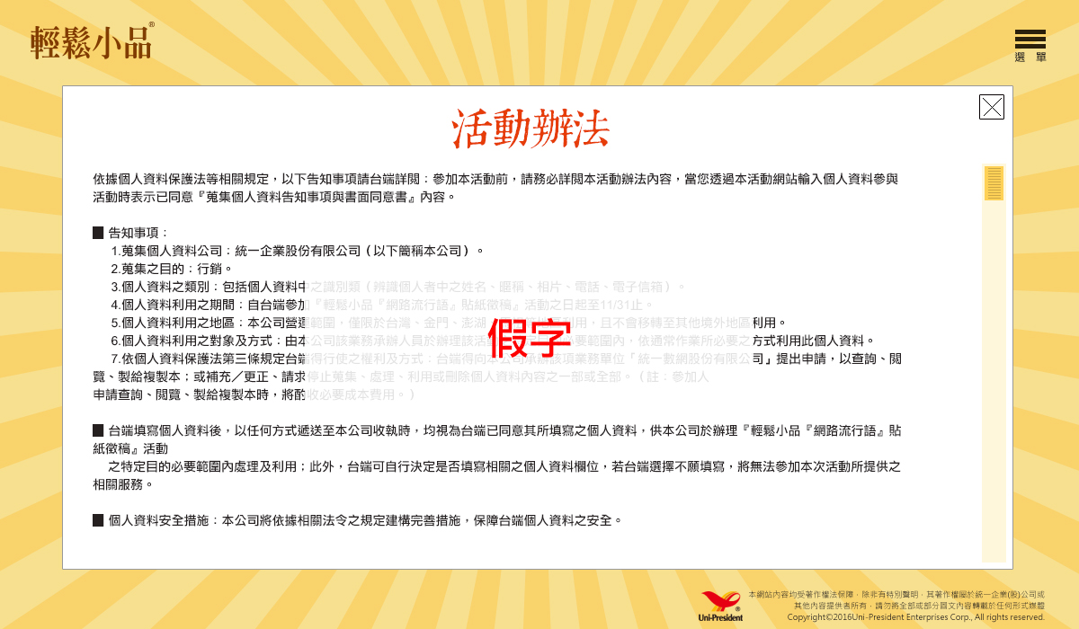
5.0-活動辦法

Slide 30
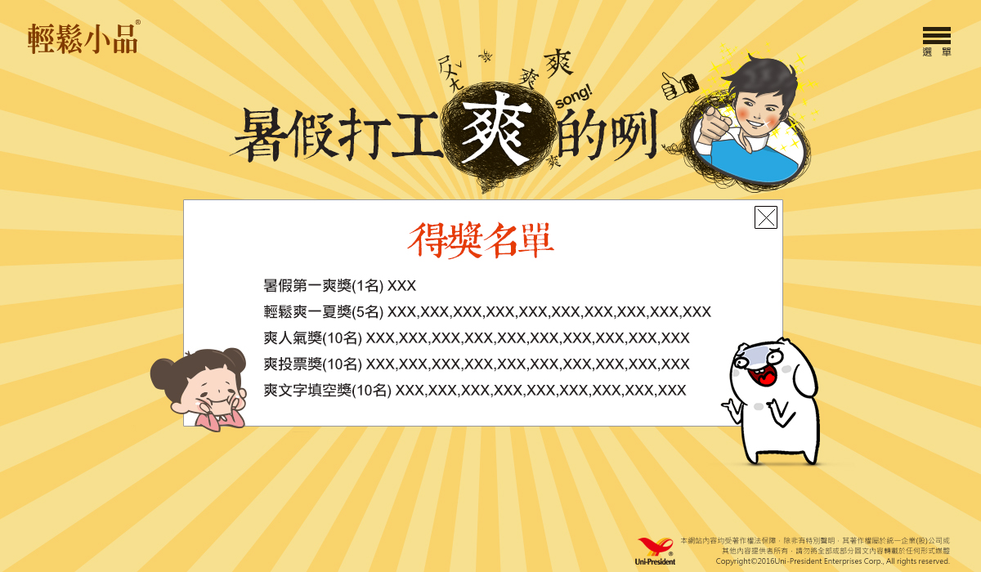
6.0-得獎名單

Slide 31
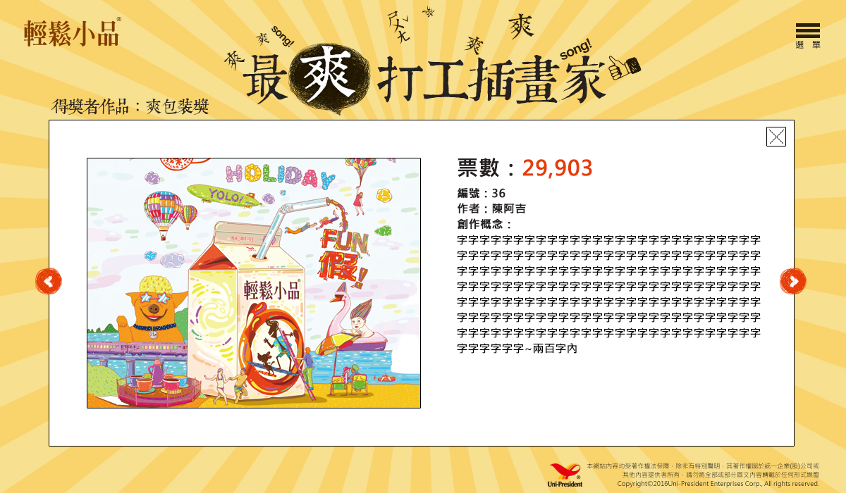
7.0-得獎者作品

Slide 32
Mobile版 網站Layout

Slide 33

0.0_首頁

Slide 34
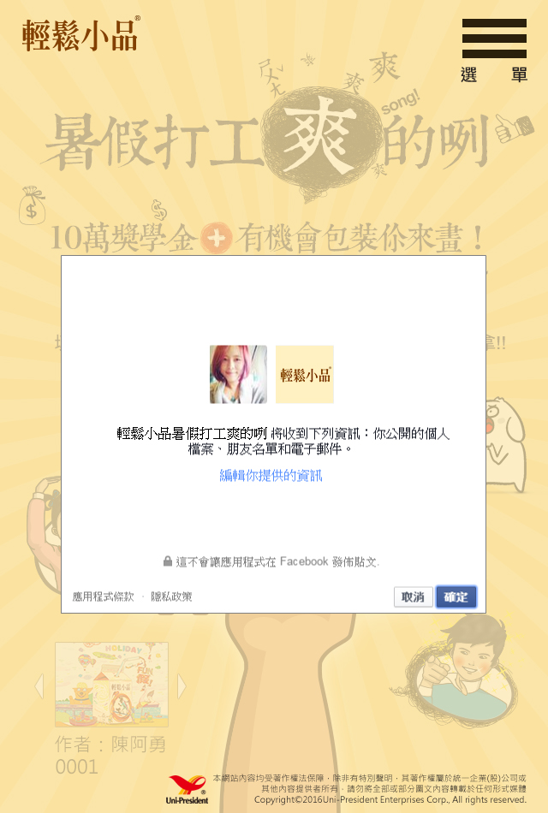
0.2_FB login&授權
（按了我要爽打工後）
Pop Up

Slide 35
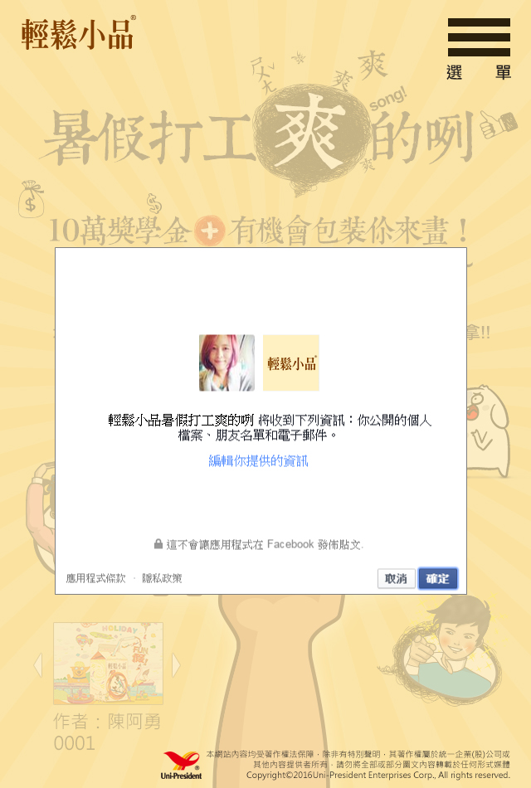
0.3_FB login&授權
（按了我要爽投票後）
Pop Up

Slide 36
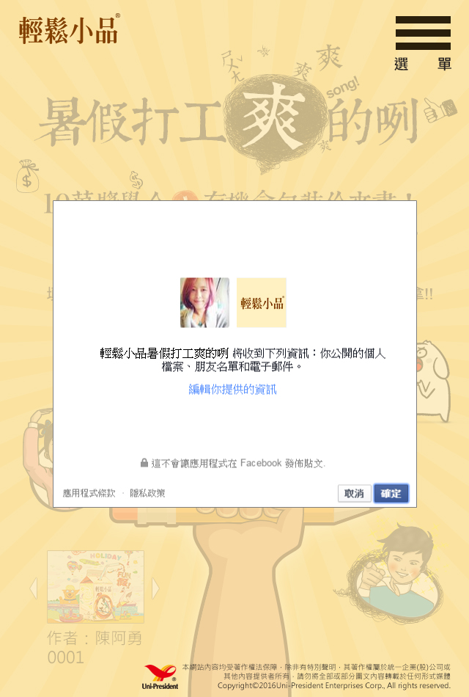
0.4_FB login&授權
（按了填空爽文字後）
Pop Up

Slide 37
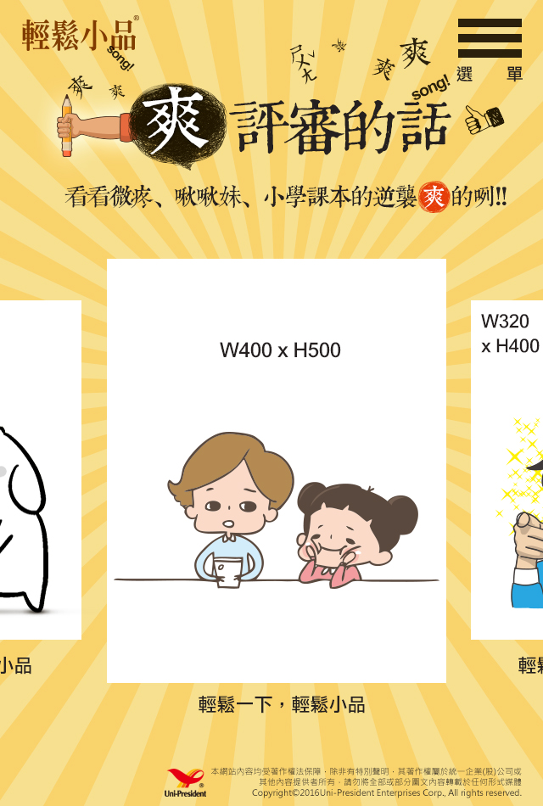
1.0_爽評審

Slide 38
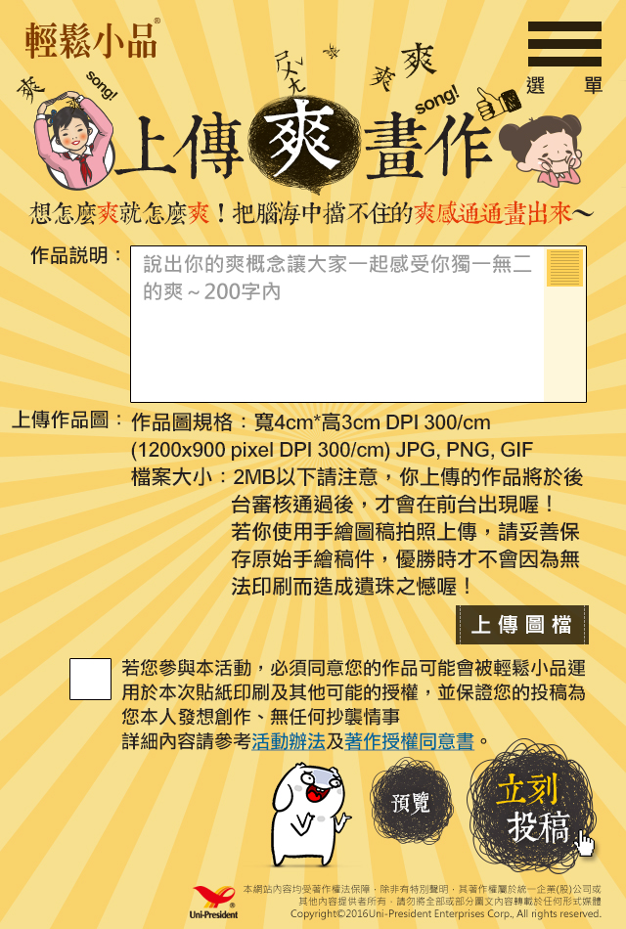
2.1_上傳作品

Slide 39
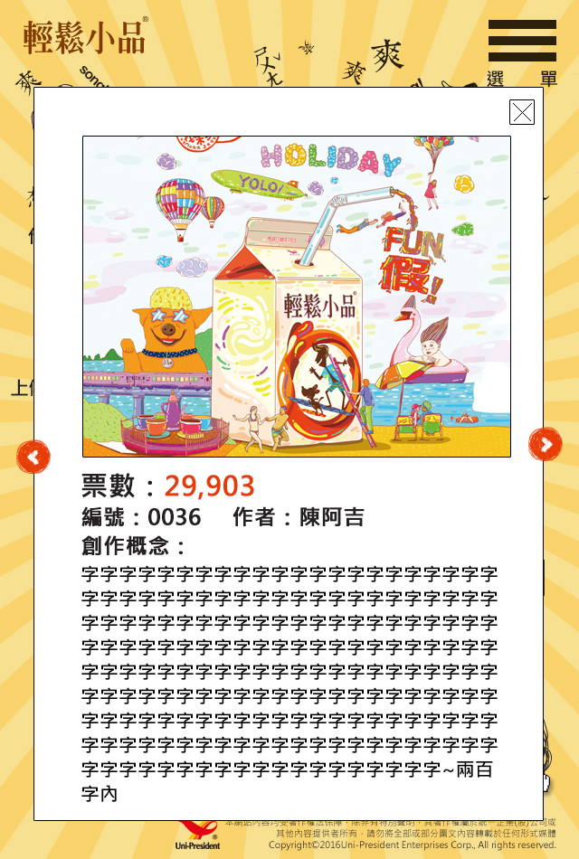
2.2_作品預覽
（按了預覽後）
Pop Up

Slide 40
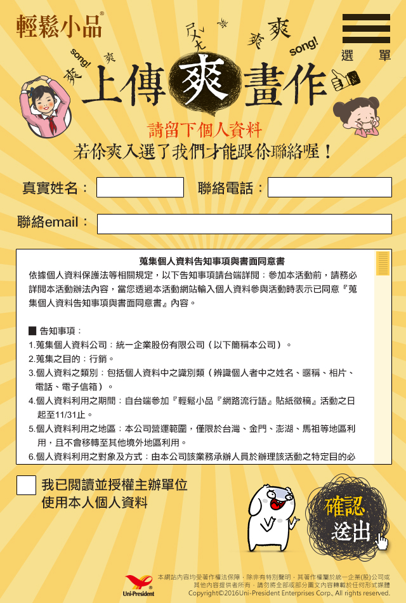
2.3_參賽者個資
（按了立即投稿後）

Slide 41
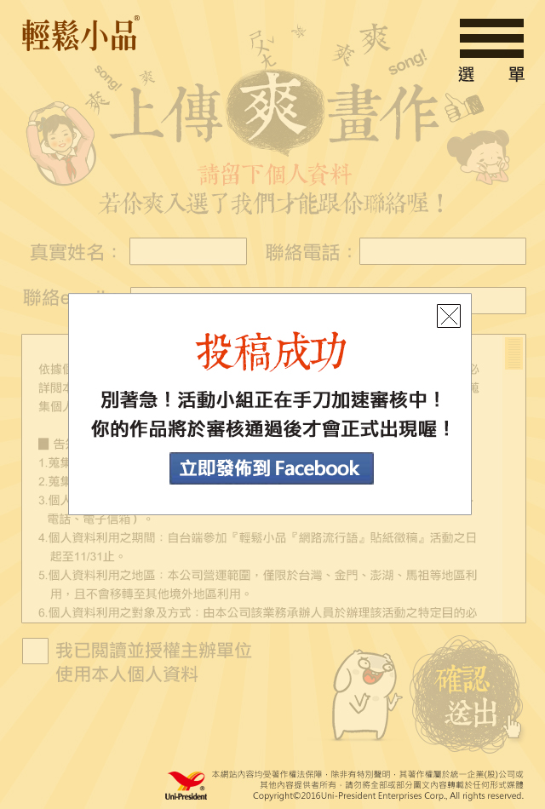
2.4_投稿成功
（按了確認送出後）
Pop Up

Slide 42
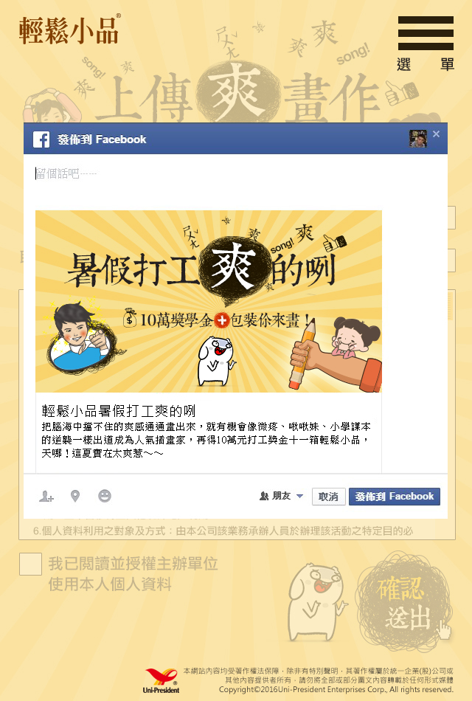
2.5_FB share
Pop Up
TBC
圖文分享固定

Slide 43
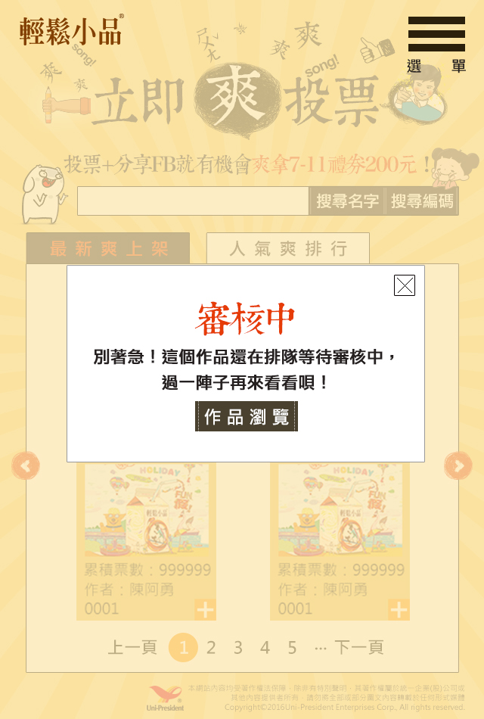
3.0_審核中
Pop Up

Slide 44
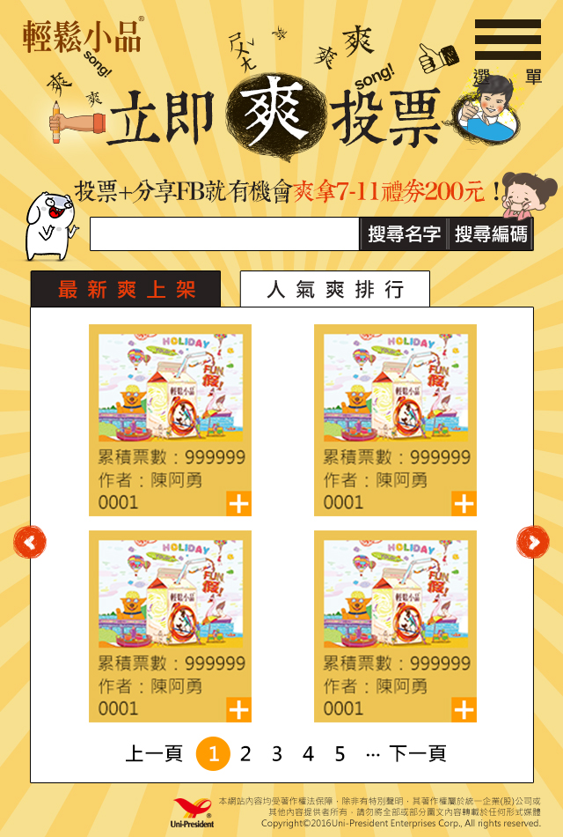
3.0_審核通過
&作品上架

Slide 45
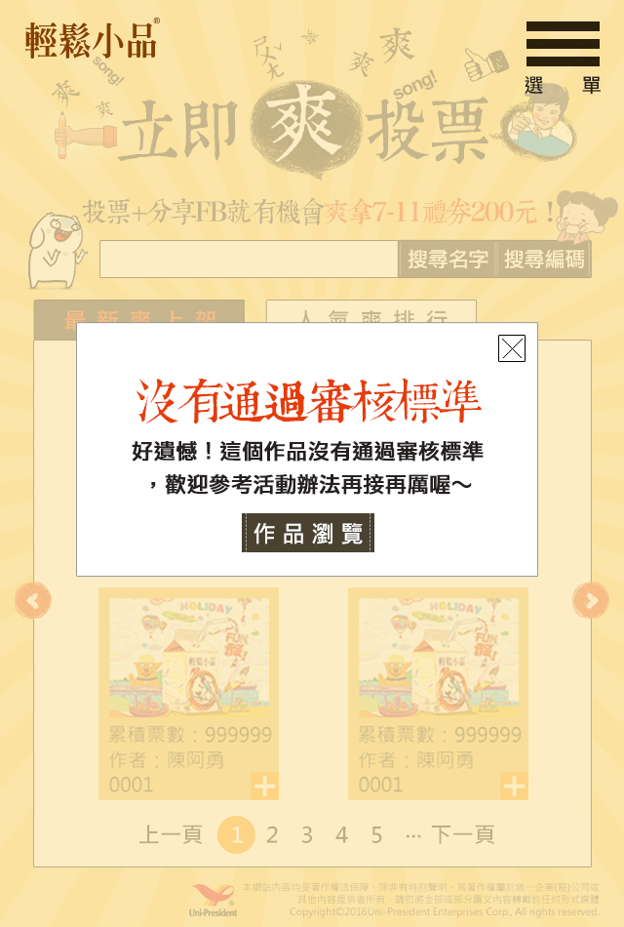
3.0_沒有通過審核標準
Pop Up

Slide 46
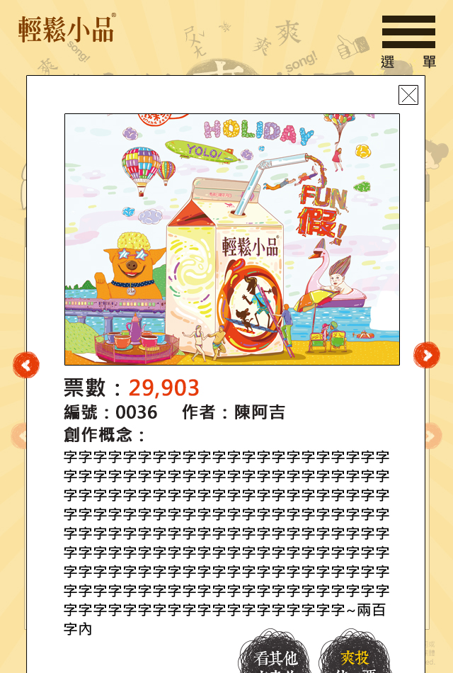
3.11_瀏覽作品&投票
Pop Up

Slide 47
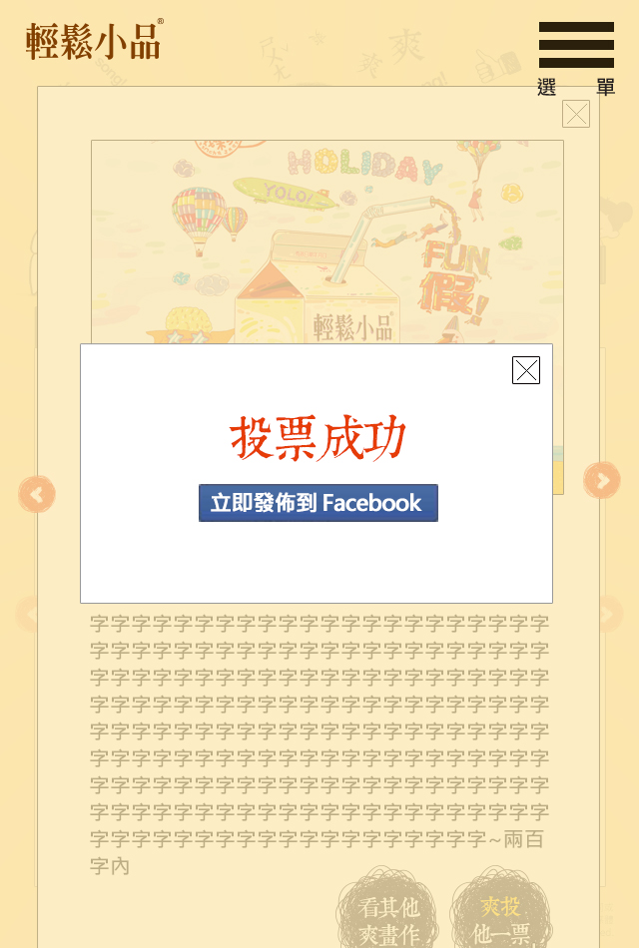
3.12_投票成功
（按了爽投它一票後）
Pop Up

Slide 48
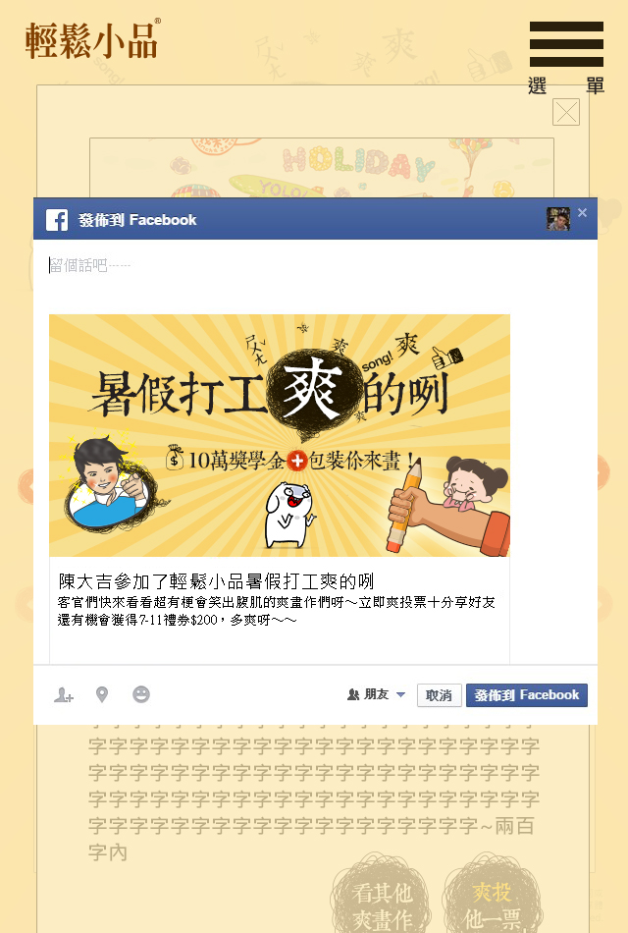
3.12_FB share
Pop Up
TBC
圖會客製化user文字合上去

Slide 49
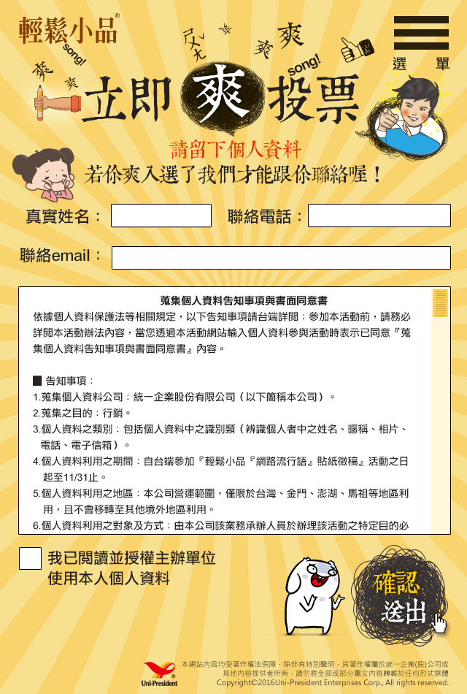
3.14_投票者姓名

Slide 50
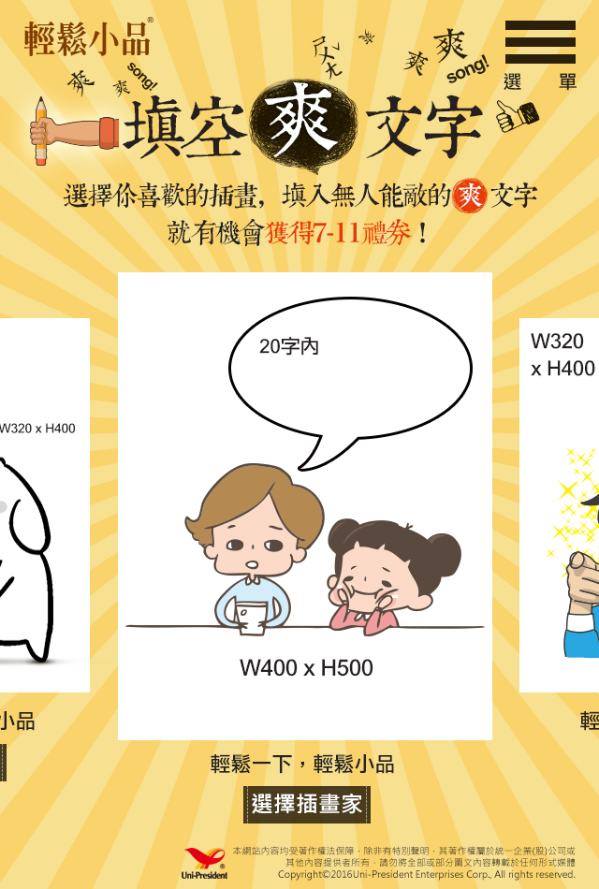
4.0_文案填空

Slide 51
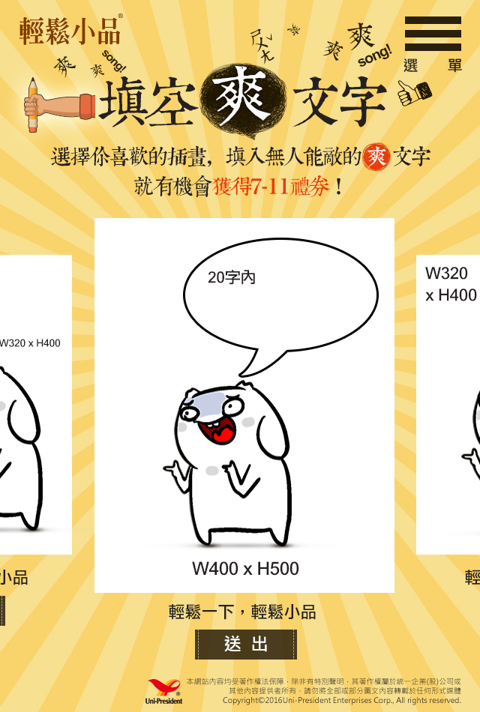
4.11_文案填空

Slide 52
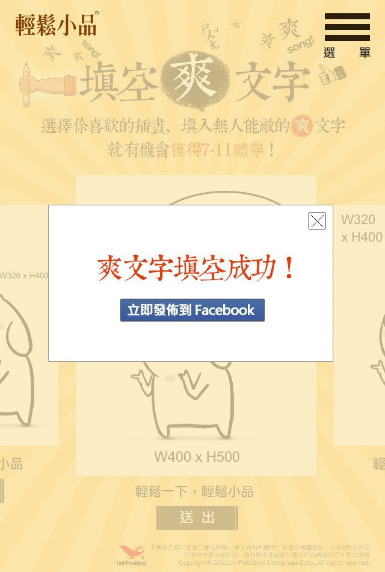
4.12_字填空成功
Pop Up

Slide 53
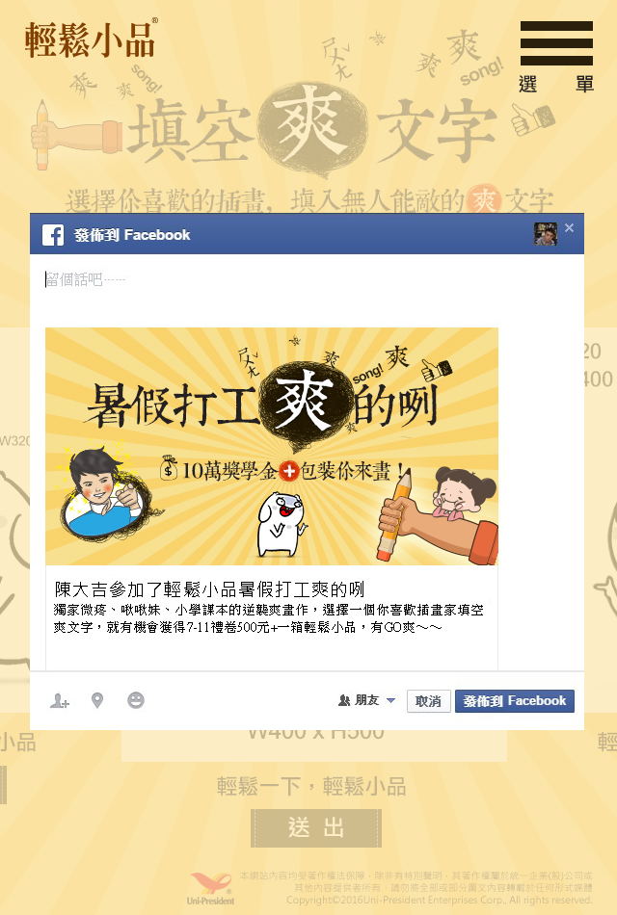
4.13_FB share
Pop Up
TBC
圖會客製化user文字合上去

Slide 54
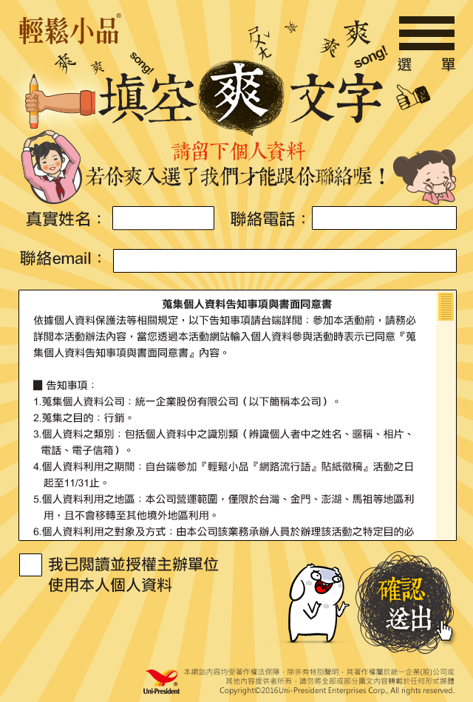
4.14_投票者姓名

Slide 55
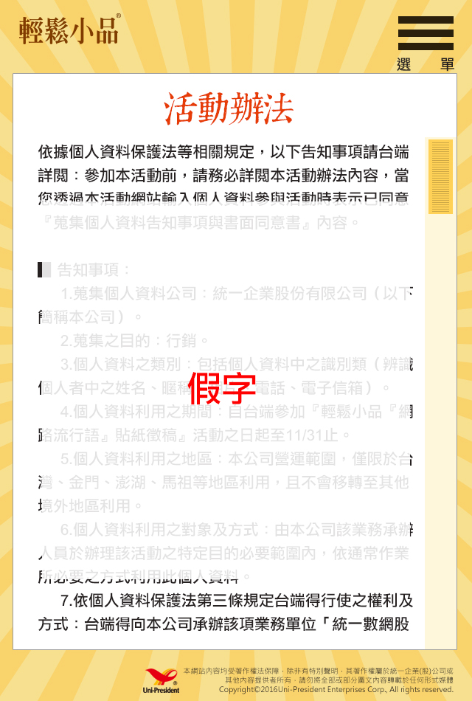
5.0-活動辦法

Slide 56
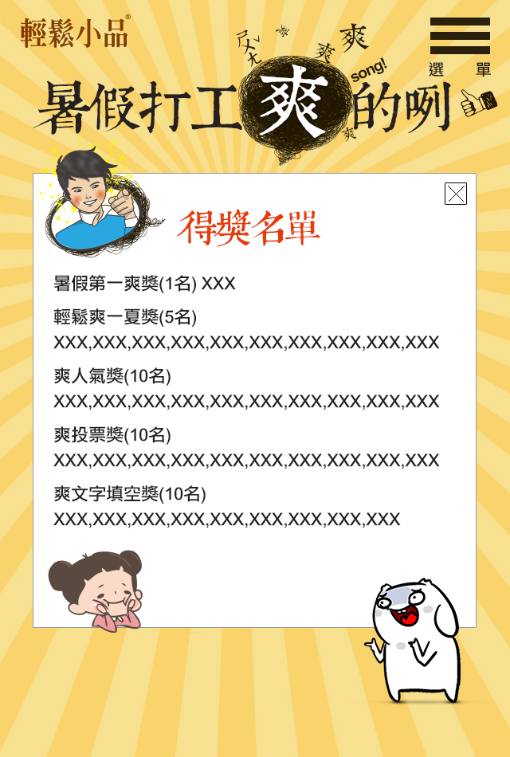
6.0-得獎名單

Slide 57
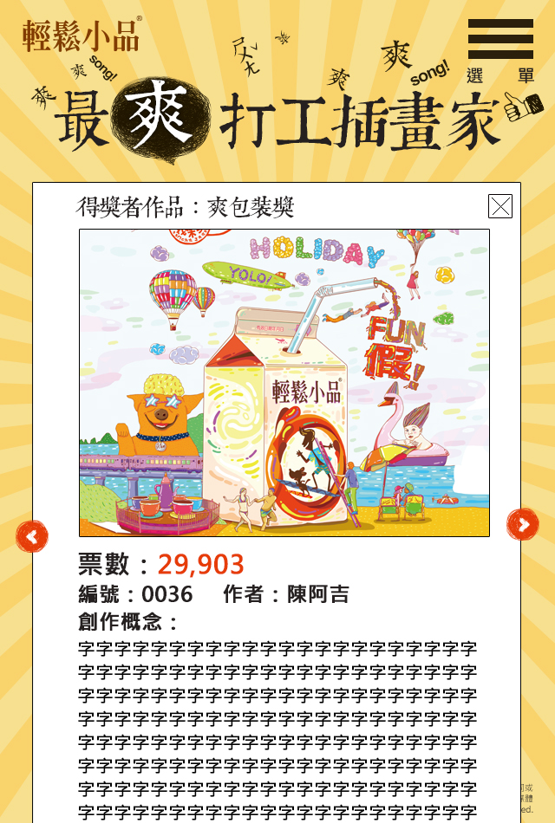
7.0-得獎者作品

Slide 58
活動網站IA (後台)

Slide 59
活動網站IA (後台)
未審核作品將顯示在最前方並特別標示
0.0
後台帳密登入
1.0 參賽作品列表/作品審核
2.0 快速搜尋
作者：姓名/電話/EMAIL/編號
作品：作品名稱/編號
前台顯示(3.0作品瀏覽)
+
首頁輪播 (0.0首頁)
不顯示
通過
不通過
重要功能：
審核通過(立即顯示於前台，若未通過則不顯示。審核標準：色情、過度暴力、過度攻擊統一之相關內容)
編輯精選(勾選後將於前台自動輪播)

Slide 60
THANK YOU

